Slide 2
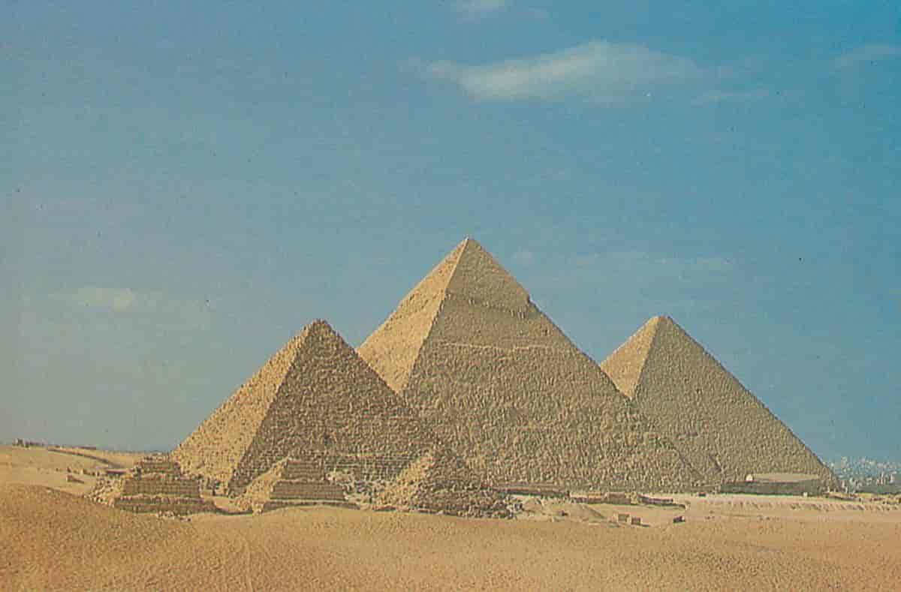

Slide 4
På vår vandring gjennom livet trenger vi . . .
1. Å ha et klart mål

Slide 5
På vår vandring gjennom livet trenger vi . . .
Å ha et klart mål
….med blikket festet på ham som er troens opphavsmann og fullender, Jesus

Slide 6
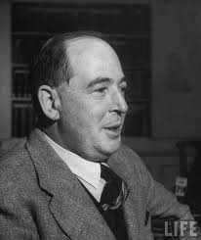
C. S. Lewis
"Det å kontinuerlig se framover mot det evige rike, er ikke (slik det er moderne å tro) en form for ønsketenkning eller flukt, men det er slik en kristen skal leve.
Det betyr ikke at vi overlater denne verden til seg selv.
Den som leser historien vil finne at de kristne som gjorde mest for å forandre denne verdenen var samtidig de som tenkte mest på den kommende."

Slide 7
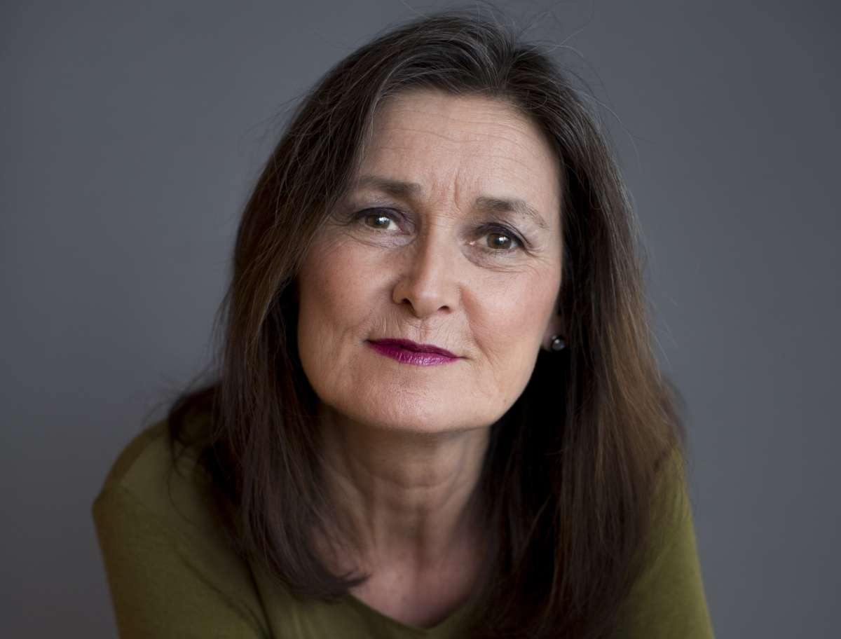
Sissel Gran
«Døden er ubegripelig. Og i skrivende stund rykker den nærmere for hver dag. Vi kan ikke fatte at vi en dag skal bli borte eller at den vi elsker ikke skal være hos mer.. . . . . Jeg trenger å skrive om håp i disse dager, å føle håp, ikke i troen på at en himmelsk vaktmester skal gripe inn og redde oss alle, for det kommer aldri til å skje,»

Slide 8
1. Peter 1, 3-5
Lovet være Gud, vår Herre Jesu Kristi Far, han som i sin rike miskunn har født oss på ny til et levende håp ved Jesu Kristi oppstandelse fra de døde, ⁴ til en arv som aldri forgår, aldri skitnes til og aldri visner. Den er gjemt i himmelen for dere, ⁵ dere som i Guds kraft blir bevart ved tro så dere når fram til frelsen. Den ligger alt ferdig til å bli åpenbart ved tidens ende.

Slide 10
Luther
For den som er viss på sin Gud har døden mistet all skrekk og er overhodet ingen død. Gud selv er den eneste trøst mot døden.

Slide 12
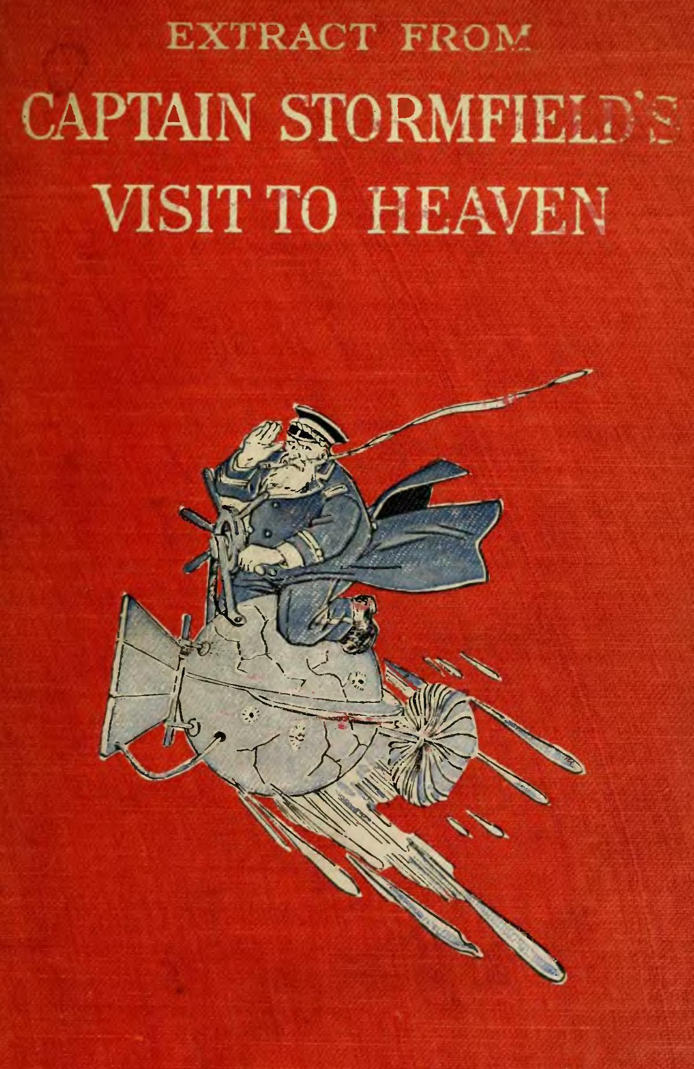

Slide 14
På vår vandring gjennom livet trenger vi . . .
Å ha et klart mål . .
Å legge av alt som tynger og synden som så lett fanger oss inn . .

Slide 16
1. Johannes brev 5, 13
Dette har jeg skrevet til dere for at dere skal vite at dere har evig liv, dere som tror på Guds Sønns navn.

Slide 17
På vår vandring gjennom livet trenger vi . . .
Å ha et klart mål . .
Å legge av alt som tynger og synden som så lett fanger oss inn . .
Å fullføre løpet

Slide 18
2. Timoteusbrev 4, 9-10
Kom til meg så fort du kan. ¹⁰ For Demas forlot meg fordi han fikk den nåværende verden kjær.

Slide 19
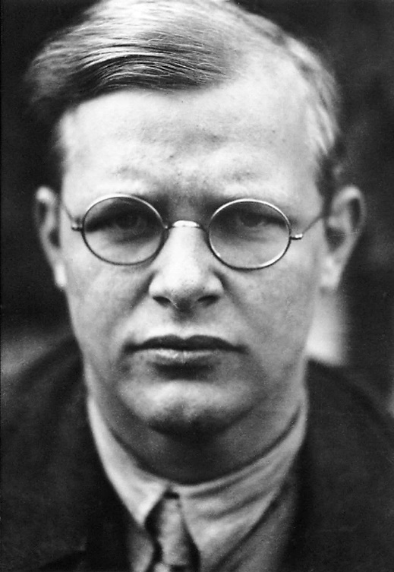
Dietrich Bonhoeffer
”Satan fyller oss ikke med hat til Gud, men med glemsel for Gud.”

